Slide 1

МЕТОДЫ И УСЛОВИЯ
ФОРМИРОВАНИЯ
КУЛЬТУРНО - ГИГИЕНИЧЕСКИХ
НАВЫКОВ ДОШКОЛЬНИКОВ
(консультация для педагогов)
Подготовила: Лунёва Н.Н.,
воспитатель
Сургут,, 2020

Slide 2

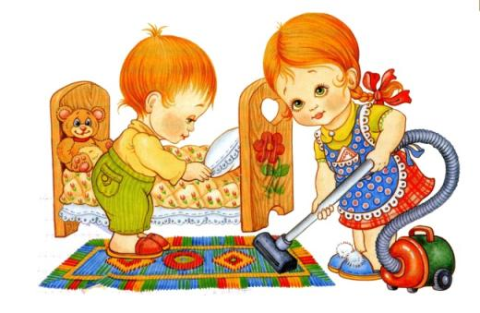
Значение формирования культурно-гигиенических навыков в развитии ребенка дошкольного возраста:
развитие нравственных чувств
развитие внимания и воли
речевое развитие
условия для здоровья
стремление к самостоятельности
контроль за внешним видом
познание окружающего мира
предпосылки формирования основ эстетического вкуса

Slide 3




Основные условия успешного формирования культурно – гигиенических навыков :

Slide 4
ДЛЯ УСПЕШНОГО ФОРМИРОВАНИЯ КУЛЬТУРНО-ГИГИЕНИЧЕСКИХ НАВЫКОВ
НЕОБХОДИМЫ СЛЕДУЮЩИЕ УСЛОВИЯ:
организация привлекательной и удобной для выполнения действий и заданий обстановки в детском саду и дома (мебель, оборудование, соответствующие росту детей, закрепленные места хранения вещей, доступные для пользования и т.д.);
разделение осваиваемых действий, следующих в строго установленном порядке, на ряд операций, что способствует более быстрому созданию прочных динамических стереотипов;
многократные упражнения детей в действиях с выделением способа и порядка их выполнения (особенно на начальном этапе обучения). При этом характер действий должен быть неизменным, формы - разные;
индивидуальная работа с каждым ребенком, учет уровня его развития и темпов овладения культурно-гигиеническими навыками;
организация ситуаций, обеспечивающих контроль над выполнением осваиваемых детьми в непривычной обстановке действий;
безукоризненное выполнение взрослыми всех гигиенических и культурных требований.

Slide 5

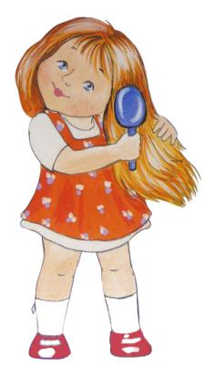
Методы воспитания – это способы педагогического воздействия на сознание воспитуемых, направленные на достижение цели воспитания.
С помощью методов воспитания корректируется поведение детей, формируются качества личности, обогащается опыт их деятельности, общения и отношений.

Slide 6
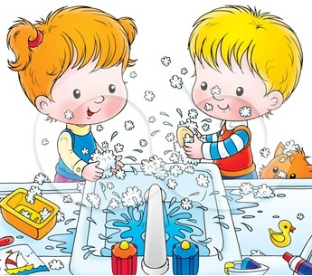
Методы формирования гигиенических навыков :
Разъяснение необходимости выполнения режимных моментов, гигиенических процедур;
пример;
показ;
объяснение,
пояснение,
поощрение,
беседы,
упражнения в действиях;
приучение;
создание воспитывающих ситуаций;
поощрение.

Slide 7
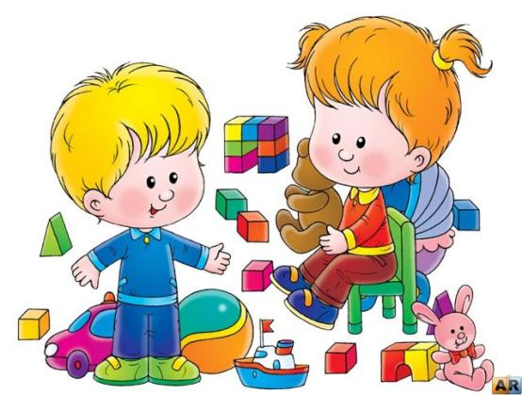
Методические приемы
ФОРМИРОВАНИя У ДЕТЕЙ ДОШКОЛЬНОГО ВОЗРАСТА
КУЛЬТУРНО – ГИГИЕНИЧЕСКИХ НАВЫКОВ
дидактические игры
потешки
стихотворения
пословицы, поговорки
игровые приемы
викторины, развлечения
прием повторения действий

Slide 8
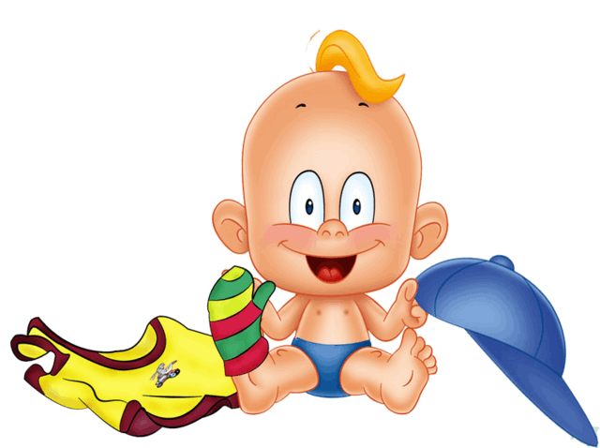
Задачи по формированию культурно-гигиенических навыков:
младшая группа
Формировать умение овладевать культурно-гигиеническими навыками.
Побуждать детей к самостоятельности.
Развивать предпосылки трудовой деятельности.
Воспитывать бережное отношение к игрушкам и вещам.
Приучать детей следить за своим внешним видом.
Формировать элементарные навыки поведения во время еды: правильно пользоваться столовыми приборами, салфеткой и т. д.

Slide 9


средняя группа
Продолжать воспитывать у детей опрятность, привычку следить за своим внешним видом.
Закреплять умение пользовать расческой, носовым платком. Приучать детей при кашле и чихании отворачиваться, прикрывать рот и нос носовым платком.
Совершенствовать навыки аккуратного приема пищи: пищу брать понемногу, хорошо пережёвывать, есть бесшумно, правильно пользоваться столовыми приборами, салфеткой, полоскать рот после еды.

Slide 10


старшая-подготовительная группа
Воспитывать привычку следить за чистотой тела, опрятность одежды, прически.
Воспитывать привычку самостоятельно чистить зубы, следить за чистотой ногтей, при кашле и чихании отворачиваться в сторону, прикрывать рот и нос носовым платком.
Формировать навык быстро, аккуратно одеваться и раздеваться, соблюдать порядок в своем шкафу, опрятно убирать постель.
Продолжать совершенствовать культуру еды: правильно пользоваться столовыми приборами, есть аккуратно, бесшумно, салфеткой, сохраняя правильную осанку за столом.

Slide 11

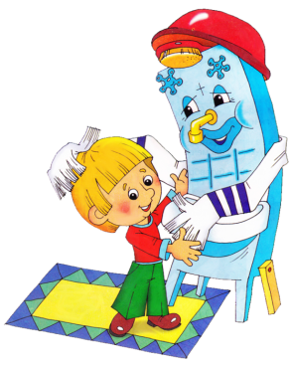

БЛАГОДАРЮ ЗА ВНИМАНИЕ!

